Slide 1
생성자

Slide 2
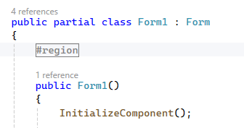
클래스 생성자
new 키워드를 통해 클래스의 인스턴스가 생성됨과 동시에 1회 실행되는 메소드
클래스의 이름과 동일한 이름을 사용
출력 자료형은 지정할 수 없고 반드시 public으로 선언
바로 이 녀석

Slide 3
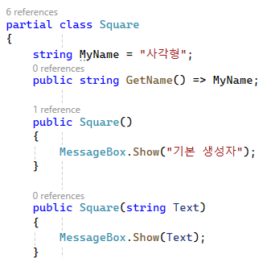
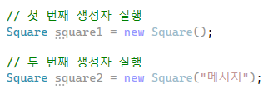
클래스 생성자
입력 값에 따라 여러 개의 생성자를 정의 가능
입력 값이 없는 생성자를 기본 생성자라고 함

Slide 4
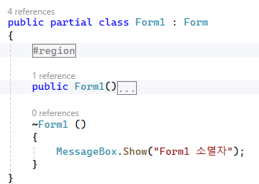
클래스 소멸자
클래스 인스턴스가 스코프를 벗어나고 가비지 콜렉터에 의해 제거될 때 1회만 작동하는 메소드
즉, 개발자가 직접 소멸자가 호출되는 시기를 정할 수 없음
생성자와 규칙은 같으나 앞에 ~ 이 붙음
* 가비지 콜렉터 (Garbage Collector, GC)
Heap 영역에 할당된 요소 중 사용하지 않는 것들,
주로 스코프를 벗어났거나 어디서도 호출된 적이 없는
것들을 할당 해제 시켜주는 것으로 메모리에서 삭제함

Slide 5
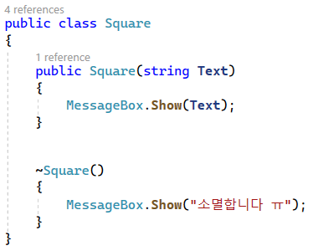
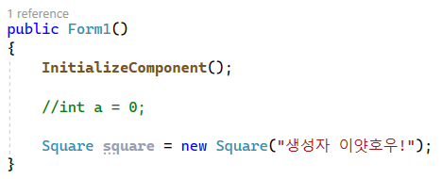
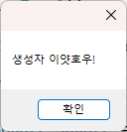
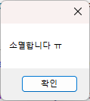
클래스 생성자/소멸자
클래스 이름과 같음
변수 입력 가능
접근 제어 없이 ~ 기호만 붙임
Notes:
응용 실습은 수업 외적인 내용이 포함되고 직접 검색하는 것을 활용해서 문제를 해결하는 실습

Slide 6
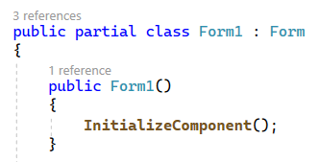
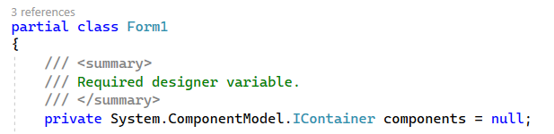
partial 클래스
여러 파일에 걸쳐 하나의 클래스를 정의함
Form1.cs
Form1.Designer.cs
Notes:
응용 실습은 수업 외적인 내용이 포함되고 직접 검색하는 것을 활용해서 문제를 해결하는 실습

Slide 7
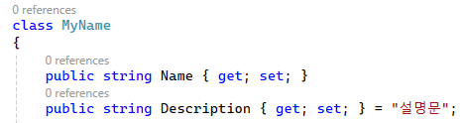

속성(Property)
클래스에서 필드의 값을 직접 접근하는 것을 방지하기 위한 기술
사용하는데 달라지는 부분은 없지만, 내부적으로 메모리에 간접 접근

Slide 8
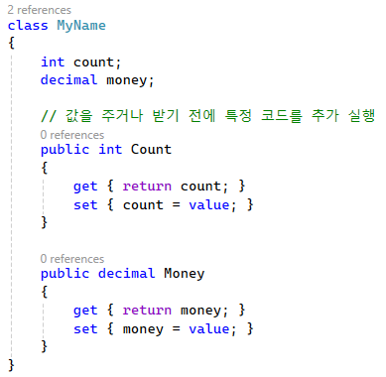
속성(Property)
값을 가져오거나, 전달하기 전에 오류 체크 등 추가적인 코드 실행 가능
이 부분에 소스코드 추가

Slide 9
실습. 클래스
앞서 설계했던 음료자판기 클래스를 직접 구현
각각의 클래스는 클래스 이름으로 각각의 파일을 생성
당장 구현이 불가능한 기능은 메소드 이름, 입력, 출력만 정의
출력은 자료형이 일치하는 적당한 값을 return 하는 것으로 작성
생성자, 속성, 구조체(필드만 있는) 세 가지는 필수적으로 사용
+) 연습삼아 소멸자, partial 클래스도 써보기

Slide 10
상속

Slide 11
클래스 상속
객체 간의 공통된 필드 및 메소드를 모아서 관련성이 있는 객체끼리 공유하는 것
강아지
동물
짖다
먹다
고양이
기린
상속
말
고양이
강아지
말
기린
야옹
멍멍
빠르다
긴 목

Slide 12
클래스 상속
여러 차례에 걸쳐 상속 하는 것은 가능하나, 한 번에 여러 개의 상속을 받는 것은 불가능 (대신 인터페이스를 이용)
클래스 설계의 핵심은 상속 관계를 어떻게 나눌지 결정하는 것이라고도 할 수 있음
동물
연체동물
바다생물
육지생물
바다생물
인터페이스(interface)
이용 시 가능
고양이
강아지
고래
문어

Slide 13
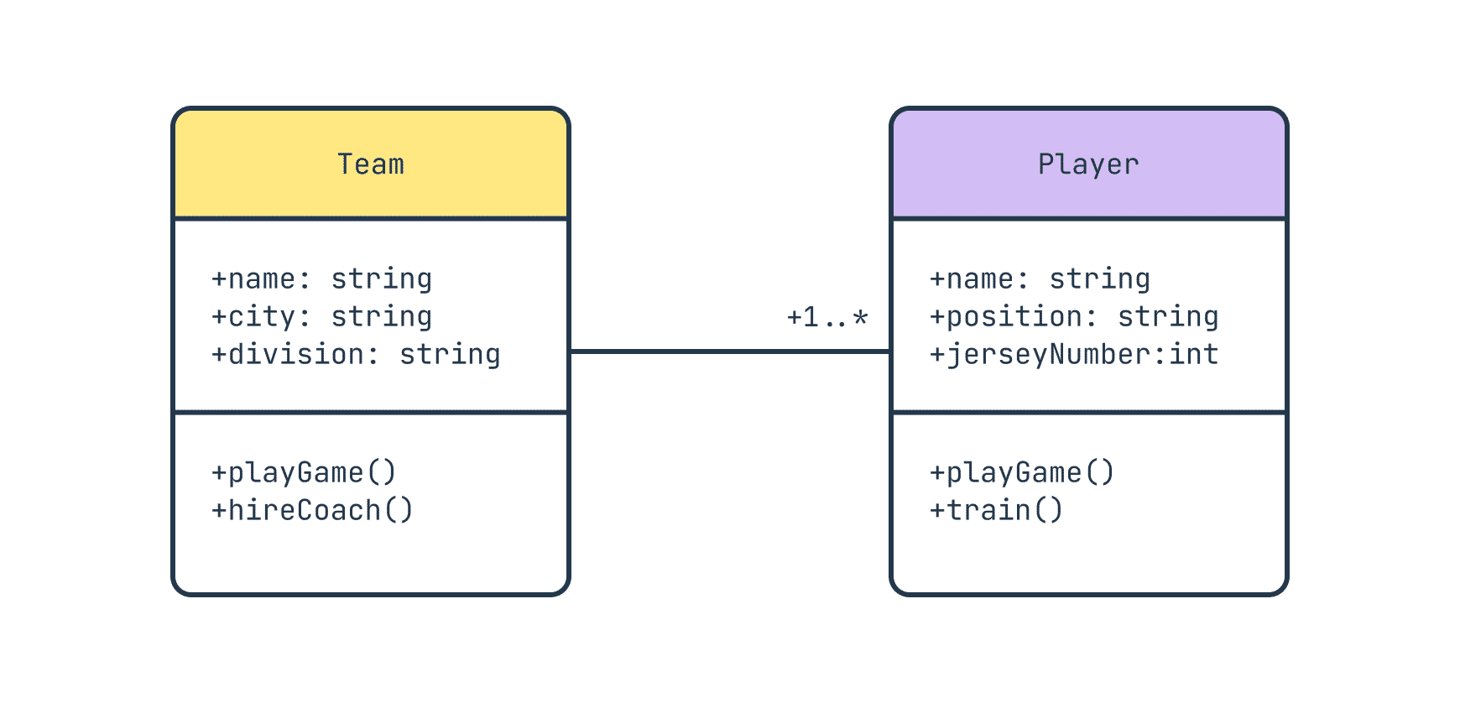
클래스 다이어그램 (UML)
https://app.diagrams.net/
클래스 설계를 문서로 그릴 때 사용하는 표준 표기 방법
UML 작성 도구에 따라 자동으로 소스코드를 생성해주는 기능을 포함
Notes:
https://www.nextree.co.kr/p6753/

Slide 14
실습. 클래스 상속 설계
간단한 롤플레잉 게임을 설계하고 UML로 그려봅시다
게임에는 플레이어가 직접 조작하는 주인공 캐릭터, 플레이어와 상호작용을 하는 NPC(직접 조작 할 수 없는 캐릭터), 플레이어와 전투를 하는 몬스터가 존재
플레이어는 전사, 마법사 두 가지 직업 선택이 가능
몬스터는 오크, 슬라임 두 종류가 존재
전투는 체력, 공격력이 존재하고, 공격력에 따라 상대방의 체력을 깎을 수 있음
draw.io의 UML을 png로 내보내기 하고, 이미지 파일을 슬랙 댓글로 제출

Slide 15
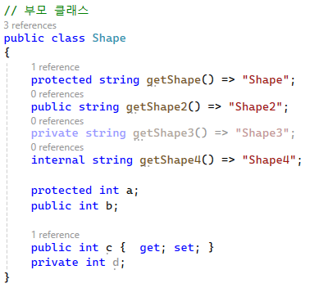
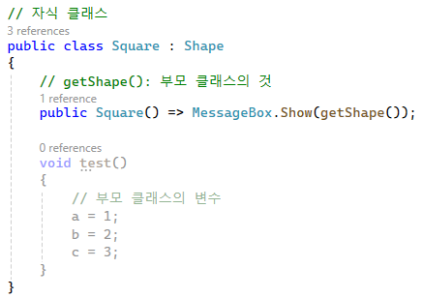
클래스 상속
(자식 클래스 이름) : (상속 받을 부모 클래스 이름)
부모 클래스의 public, internal, protected로 선언된 부분을 사용 가능

Slide 16
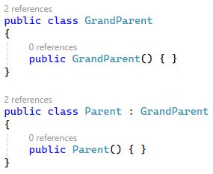
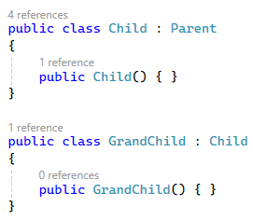
클래스 상속
여러 차례 클래스를 상속 받는 것도 가능

Slide 17

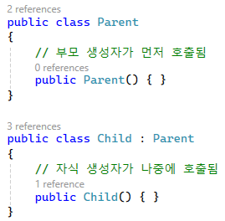
클래스 상속
부모에게 생성자가 있을 경우 부모의 생성자가 먼저 실행

Slide 18
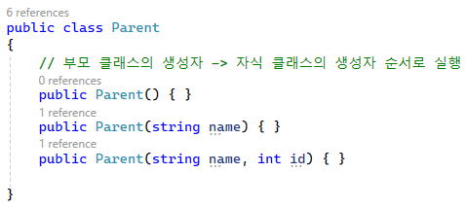
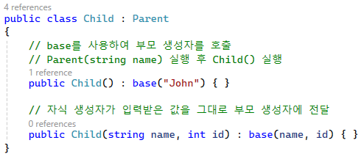
클래스 상속
자식이 부모 생성자를 실행하고 싶을 경우 base 키워드 사용
base 키워드를 사용해도 부모 생성자가 먼저 호출됨

Slide 19
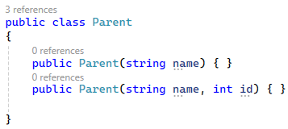
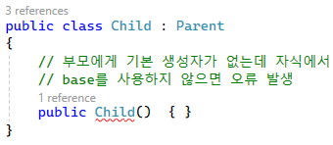
클래스 상속
부모에게 기본 생성자(입력 값이 없는 생성자)가 없고, 입력 값이 있는 생성자만 있을 경우 자식 클래스에서 반드시 base 키워드를 사용하여 부모 클래스의 생성자를 호출해야 함

Slide 20
클래스 상속
부모에게 기본 생성자(입력 값이 없는 생성자)가 없고, 입력 값이 있는 생성자만 있을 경우 자식 클래스에서 반드시 base 키워드를 사용하여 부모 클래스의 생성자를 호출해야 함

Slide 21
업캐스팅 (다형성)
부모 클래스에 자녀 클래스의 인스턴스를 생성하는 것
반대의 경우(다운캐스팅)도 특정 조건을 만족하면 가능하지만 일반적으로 사용되지는 않음
보통 상위 개념의 객체에 하위 개념을 바꿔가면서 사용할 때 활용됨
예) 화폐(부모), 원(자식), 달러(자식), 위안(자식)
화폐 = new 원
화폐 = new 달러
화폐 = new 위안

Slide 22
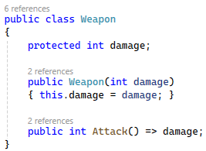
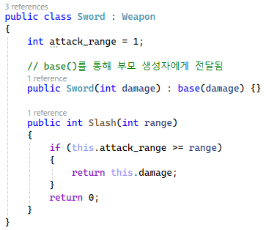
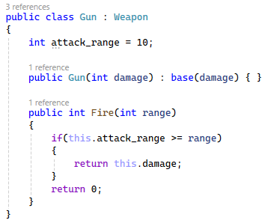
업캐스팅 (다형성)

Slide 23
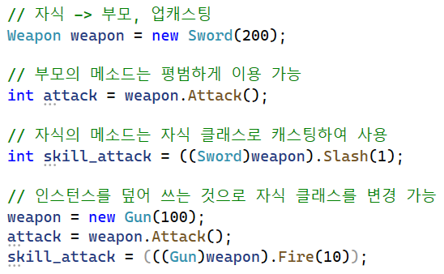
업캐스팅 (다형성)

Slide 24
실습. 클래스 상속
앞서 만들었던 롤플레잉 게임 UML을 참고하여 소스코드 작성
기능 구현이 불가능한 부분(플레이어 조작 등)은 메소드 이름만 작성하고 기능 구현은 하지 않음
업캐스팅을 최소 1회 이상 사용
전투는 플레이어-몬스터, NPC-몬스터 간에 가능 (플레이어-NPC는 불가능)
플레이어와 몬스터가 전투하는 부분을 코드로 작성
GitHub Repo. URL을 슬랙 댓글로 제출

Slide 25
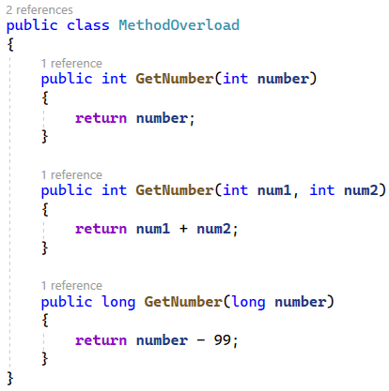
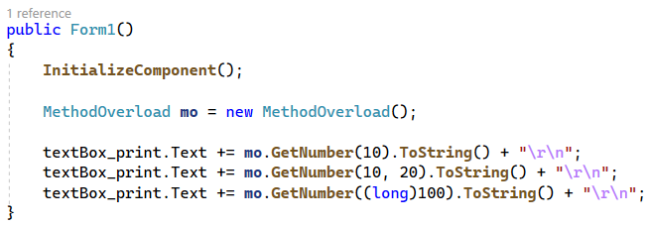

메소드 오버로드
같은 이름, 다른 입출력을 갖는 메소드를 정의하고 필요에 따라 골라 사용

Slide 26
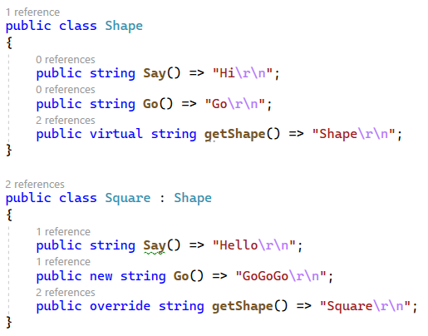
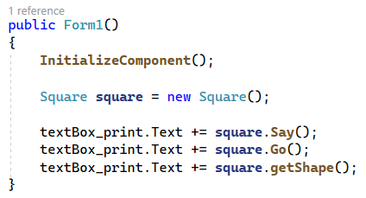
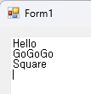
메소드 오버라이드
상속 관계에서 부모 클래스의 메소드와 같은 이름의 메소드를 자식 클래스에서 작성하여 부모 메소드의 기능 대신 작동시킴

Slide 27
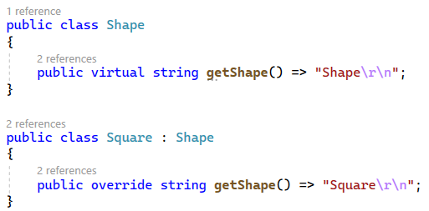
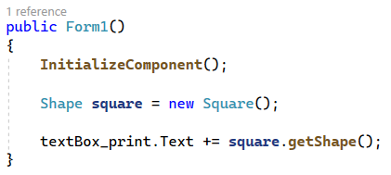

가상 메소드
virtual 키워드를 사용하여 업캐스팅을 할 경우 자식의 메소드가 실행되도록 함

Slide 28
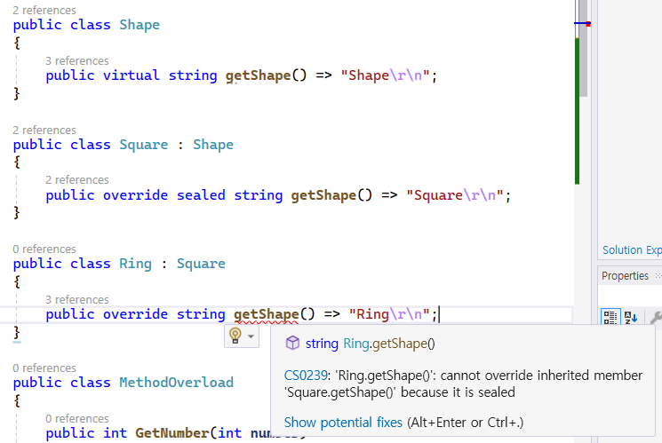
오버라이드 방지
상속이 여러 차례 이루어질 때, sealed 키워드를 사용하여 자식 클래스가 오버라이드를 할 수 없도록 방지

Slide 29
인터페이스
비슷한 성격의 클래스 간 동일한 구조를 갖기 위한 도구
메소드, 이벤트, 프로퍼티만 가질 수 있음 (생성자도 사용할 수 없음)
인터페이스를 상속 받는 클래스들은 반드시 인터페이스의 메소드들을 오버라이딩 해야함
모든 요소가 public으로 작동
메소드의 출력, 식별자, 이름은 있지만 기능 구현을 안함 (오버라이딩을 강제하는 이유)
클래스와 다르게 여러 개의 인터페이스를 상속 받는 것이 가능

Slide 30
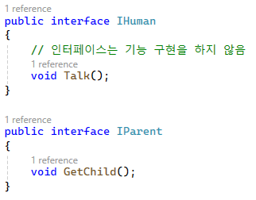
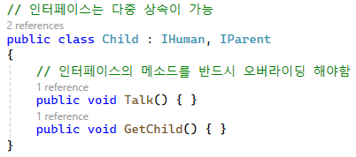
인터페이스

Slide 31
실습. 오버라이딩, 오버로딩
앞서 만든 RPG 게임에서 부모 클래스에 Talk() 메소드를 선언하고 자식 클래스는 오버라이딩 함 (virtual, override 사용)
캐릭터 별로 어울리는 대사를 MessageBox로 출력
플레이어에게 LevelUp() 메소드를 만들고 오버로딩
hp만 입력 받으면 hp 수치만 변경
hp 및 power를 입력 받으면 hp 및 power 수치를 변경
아무것도 입력 받지 않았다면 적당한 오류 메시지를 반환
위 두개 코드를 모두 테스트
GitHub Repo. URL을 슬랙 댓글로 제출

Slide 32
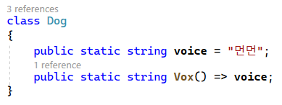
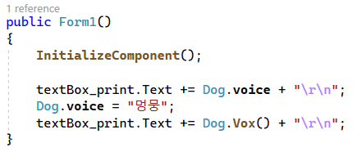

정적 메소드, 필드 static
인스턴스 생성 없이 사용 가능한 필드 또는 메소드
Stack, Heap이 아닌 Static 영역에 할당 됨

Slide 33
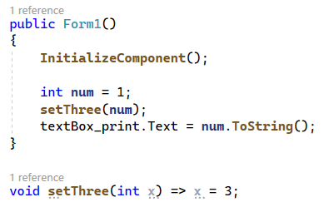

값의 참조 ref, out
참조
값을 복사하는 것이 아니라 값의 링크(주소값)을 전달하는 것
값이 복사됨
값이 복사(Copy)되었기 때문에
num 변수의 값은 변화가 없음

Slide 34
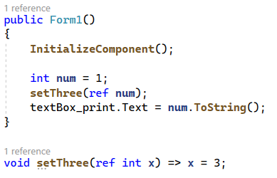

값의 참조 ref, out
값을 복사하는 것이 아니라 값의 메모리 상의 주소값을 전달하기 때문에 스코프를 벗어나도 원래 값을 변경할 수 있음
값이 참조 됨
값이 참조(Reference)되었기 때문에
num 변수의 값이 바뀜

Slide 35
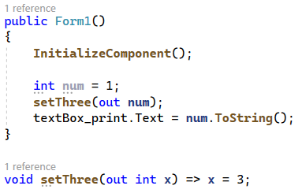
값의 참조 ref, out
out도 값의 참조(Reference)가 발생함
ref와 결과는 같음

Slide 36
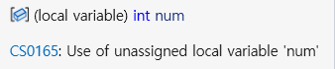
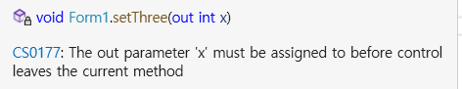
값의 참조 ref, out
복사보다 참조가 압도적으로 빠르기 때문에 큰 사이즈의 클래스, 배열 등을 메소드에 전달 할 때 적극 이용
ref
메소드 밖에서 변수를 참조하여 가져옴
따라서, ref 로 받아올 변수는 초기화가 필수 (비어있으면 안됨)
out
메소드 안에서 참조된 변수의 값을 바꿈
따라서, 메소드 안에서 out 변수의 값을 반드시 바꿔줘야 함

Slide 37
실습. 값의 참조
아래와 같은 기능을 하는 void 형 메소드 2개를 작성
ref를 사용하여 배열을 입력 받고, 배열에 있는 값을 1부터 배열의 크기만큼 채워 줌
out을 사용하여 초기화 되지 않은(new 적용 전) 배열, 원하는 크기를 입력 받고, 입력 받은 크기 만큼의 배열을 생성 후 1부터 배열의 크기 만큼 값을 채워 줌
GitHub Repo. URL을 슬랙 댓글로 제출

Slide 38
예외처리문
try
오류가 발생 할 가능성이 있는 소스코드를 작성
예상 가능한 오류는 throw를 통해 의도적으로 catch를 작동시킴
catch
try 안에서 오류 발생시 자동으로 catch로 넘어옴
오류에 대한 내용이 적혀 있는 Excaption 클래스 인스턴스를 전달 받을 수 있음
원하는 종류의 오류 별로 각각 catch 문을 작성할 수 있음
finally (선택)
try가 정상적으로 수행되거나, catch를 통해 문제가 해결된 경우 실행
try에서 문제가 발생했으나 catch로 해결하지 못한 경우 실행 안됨

Slide 39
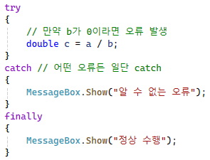
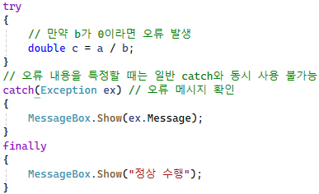
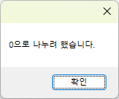
예외처리문

Slide 40
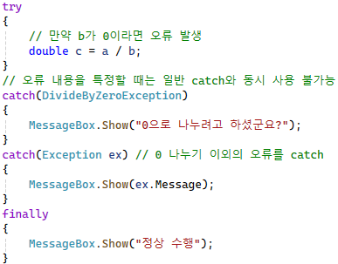
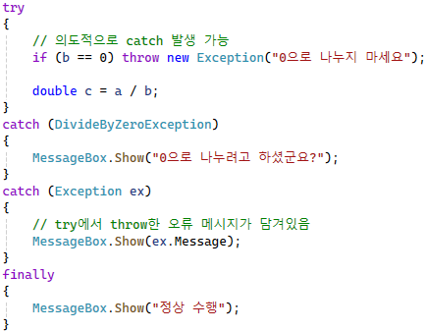
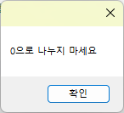
예외처리문
* 예외 종류
https://parodev.tistory.com/8

Slide 41
실습. 예외처리
아래 코드로 txt 파일의 모든 내용을 content에 복사하는 것이 가능
out을 이용하여 파일 경로 및 배열을 입력 받고, 파일 내용을 각 줄 마다 가져와서 숫자로 변환이 가능한 문자열은 앞에 “숫자”를 붙이고, 변환이 불가능한 문자열은 앞에 “문자＂를 붙여서 배열에 넣는 메소드 작성
파일 열기 및 숫자 변환 절차에 있어서 try, catch, finally 를 사용하여 변환 실패에 대한 예외처리 코드를 작성
GitHub Repo. URL을 슬랙 댓글로 제출
Notes:
ConsoleAppException

